Slide 1
PoliWeb project (PEPS'14)
Towards a cloud infrastructure for collecting, storing and analyzing data flows produced by politicians
Javier Espinosa
LAFMIA, UMI CNRS Mexico
javier.espinosa@imag.fr
Geraldine Castel
CEMRA, Université Stendhal, France
Genoveva Vargas-Solar
CNRS, LIG-LAFMIA, France
Journée Big Humanities, 8 December 2014, Université Stendhal
Notes:
Le projet Poliweb est un projet interdisciplinaire qui associe des chercheurs en civilisation britannique (Université Stendhal), informatique (laboratoire LIG) et droit (Institut d’Etude Politiques de Grenoble) basées à Grenoble et il s’inscrit dans la thématique « Méthodes numériques pour les sciences humaines et sociales » ARC 5 de la région Rhône-Alpes.

Slide 2
Have you been tweeting about the elections?

Slide 3
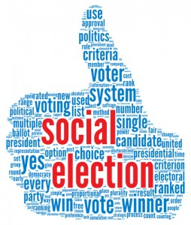
Doing politics in the era of big data
2008 was called the “social media election” with 1.8 million tweets sent on election day.
Barack Obama’s appearance at the Democratic National Convention caused 4 million tweets total during his 39 minute speech (52,000 tweets / minute).
9/10 Senators and Representatives have their own Twitter accounts.
Notes:
Aujourd’hui nous produisons beaucoup de données chaque jour et le monde de la politique n’échappe pas à cette croissance exponentielle.

Slide 4
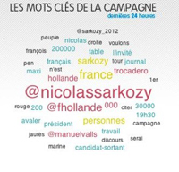
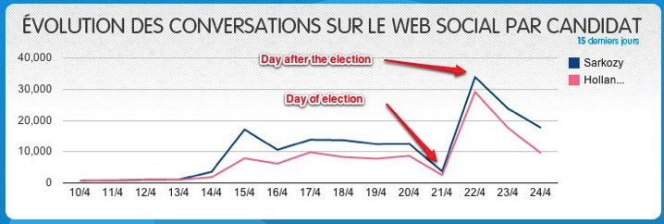
2012 in France
UMP # of times crawled
Sources: blogs.salesforce.com, web.archive.org

Slide 5
How is this online political activity affecting the elections ?
Social networks and IT
in politics
Volume of data → big data
Analytics
Juridical issues

Slide 6
Objective
" Compare the impact of the use of communication tools in the campaign strategies of the Europeans elections in France and UK"
Implications
Collect data from social networks, websites and politicians' blog
Curate and store these data
Define a continuous comparison process that can evolve during time and as new information is integrated in the database
Notes:
Dans le projet Poliweb nous cherchons à comparer les stratégies de communication entre les principaux partis politiques britanniques et français lors des élections parlementaire européen. Ces élections représentante un objet d’analyse comparatif pertinent car elle se dérouleront à seulement quelques jours d’intervalle en France et en Angleterre, concernent le même organe parlementaire et avec un mode de scrutin identique.
Depuis le point de vu TI, le projet cherche à mettre en place des approches informatiques permettant l’archivage et l’exploitation de cette masse de données pour analyser les stratégies de communications de différents partis politiques. En particulier, le projet cherche à

Slide 7
Challenges
Time and ownership
Data of interest is determined by the campaign period (EU elections) which is short
Access, exploitation and storage of data can be limited or partially limited according to juridical laws in both countries
Data curation and storage
Fill-in missing information and unbalanced content retrieved about entities that must be compared
Organization according to political and geographical organization
Provenance and pertinence

Slide 8
Expected Results
Integrated historical and distributed database of documents, photos, text and social networks posts
Data provenance, freshness
Structure
Respecting privacy and data ownership, owner anonymity
Analysis platform for querying the database with respect to different criteria:
Geographic and temporal parameters
Statistics
Political organization and tendencies
Compare strategies and conditions of the elections in UK and France
Notes:
L’analyse et l’exploitation de cette masse volumineuse de données (Big Data) restent manuelles et extrêmement chronophages, raison pour laquelle l’analyse de l’utilisation des technologies de l’information et de la communication (TIC) par les partis politiques reste très rare.

Slide 9
Roadmap
Doing politics in the era of Big Data
Analyzing political campaign strategies in Europe
Data collection and curation
Comparing for understanding strategies: UK vs. France
Conclusions and perspectives

Slide 10
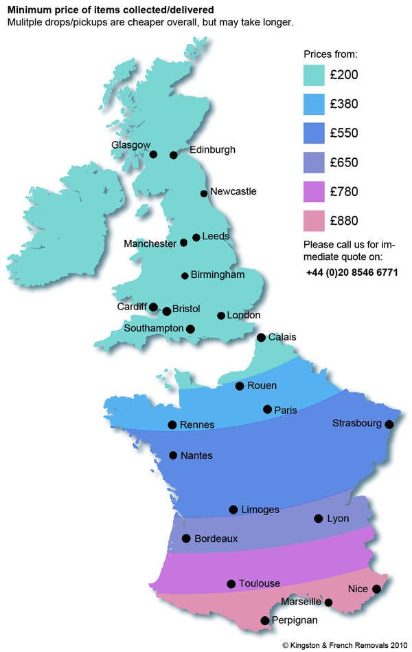
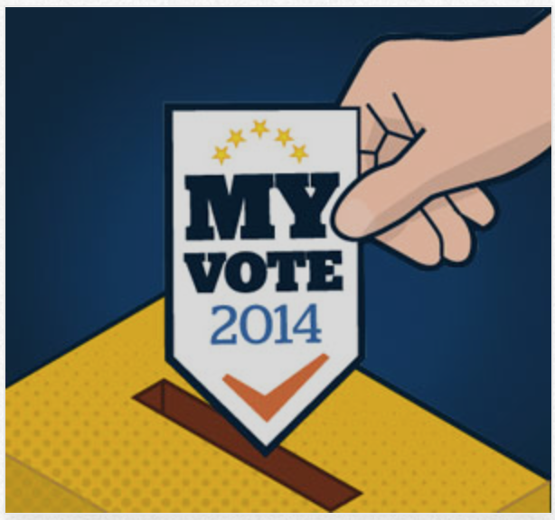
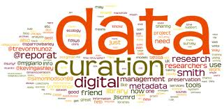
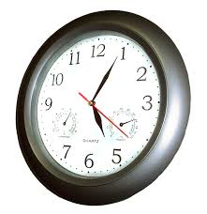
Data Collection and Curation
Geographic provenance
Political Parties
Scrap Web
Candidates
Frequency
Pushed data
Constituencies
Pull data
[Time interval]
Juridical issues
Notes:
Du point de vu de Informatique le projet Poliweb vise à (i) mettre au point de procédés semi-automatisés de collecte, de conservation et d’archivage de données provenant de sources hétérogènes et produites à un débit important et continu (ex. blogs, site web, réseau sociaux) et (ii) élaborer une solution logicielle (Software as Service) d’interrogation de bases de données accessibles à des non-spécialistes de l’informatique. Le projet intègre également un volet juridique dont l’objectif est de délimiter le cadre légal de la collecte et de l’archivage de données de ce type ainsi que de l’exploitation scientifique qui peut en découler. En effet, étant donné les différentes sources de communication à disposition, ces thématiques de recherche donnent lieu à de nombreuses interrogations d’ordre légal concernant les questions de respect des droits d’auteur, la vie privée et l’accès aux documents.

Slide 11
Comparison and Analysis Requirements ( i )
Query criteria
Date, candidate, party, document type, key words (frequent words/term clouds)
Data provenance
Party, webmaster, candidate, campaign staff
Generate an inventory geo-localized and grouped by parties and militants
Content types: video, text, image, document
Links to other content and tools: donations on line, other campaign actions, Facebook pages and support committees, agenda

Slide 12
Comparison and Analysis Requirements ( ii )
Compare content from sites, personal blogs and pages, parties sites
Common and different elements: content and structure (communication strategies)
Count and compare Facebook posts, comments, likes and shares
Propose visualization
Comparison of tools, candidates, parties, countries
For example:
Which candidate is the most visible within the same party, among parties?
Compare data stemming from different sources (e.g. preferences of tools, content type) of users and parties

Slide 13
Roadmap
Doing politics in the era of Big Data
Analyzing political campaign strategies in Europe
Data collection and curation
Comparing for understanding strategies: UK vs. France
Conclusions and perspectives

Slide 14
Current Work
Propose a juridical profile of content and tools directly and transitively used by candidates and parties
Ownership, right of use, storage, dissemination
Consider different legislations according to the country
Implement a data collection process guided by juridical profile, temporal issues related to the type of elections analyzed
Propose a data curation process, guided by QoS aspects:
Juridical, temporal, provenance, reputation, geography and characteristics of the official organization of the process
Technology is changing the way elections are run.
In which extent and how?
We need to develop analysis tools in a multidisciplinary context to provide a comprehensive picture

Slide 15
?
Geraldine Castel
CEMRA, Université Stendhal, France
Genoveva Vargas-Solar
CNRS, LIG-LAFMIA, France
Javier Espinosa
LAFMIA, UMI 3175 CNRS Mexico
javier.espinosa@imag.fr

